Slide 1

EKG
ST II – Benedikt Schnörr

Slide 2
Gliederung
Aufgabe & Arten von EKGs
Extremitäten-EKG
Konzept

Slide 3
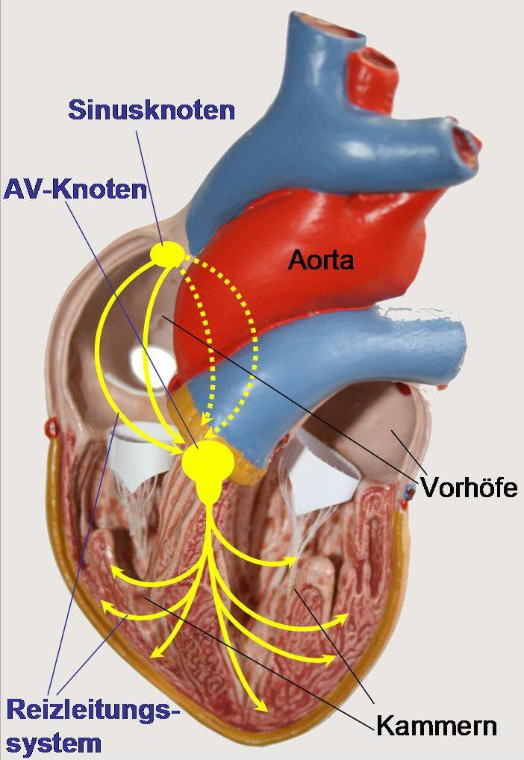
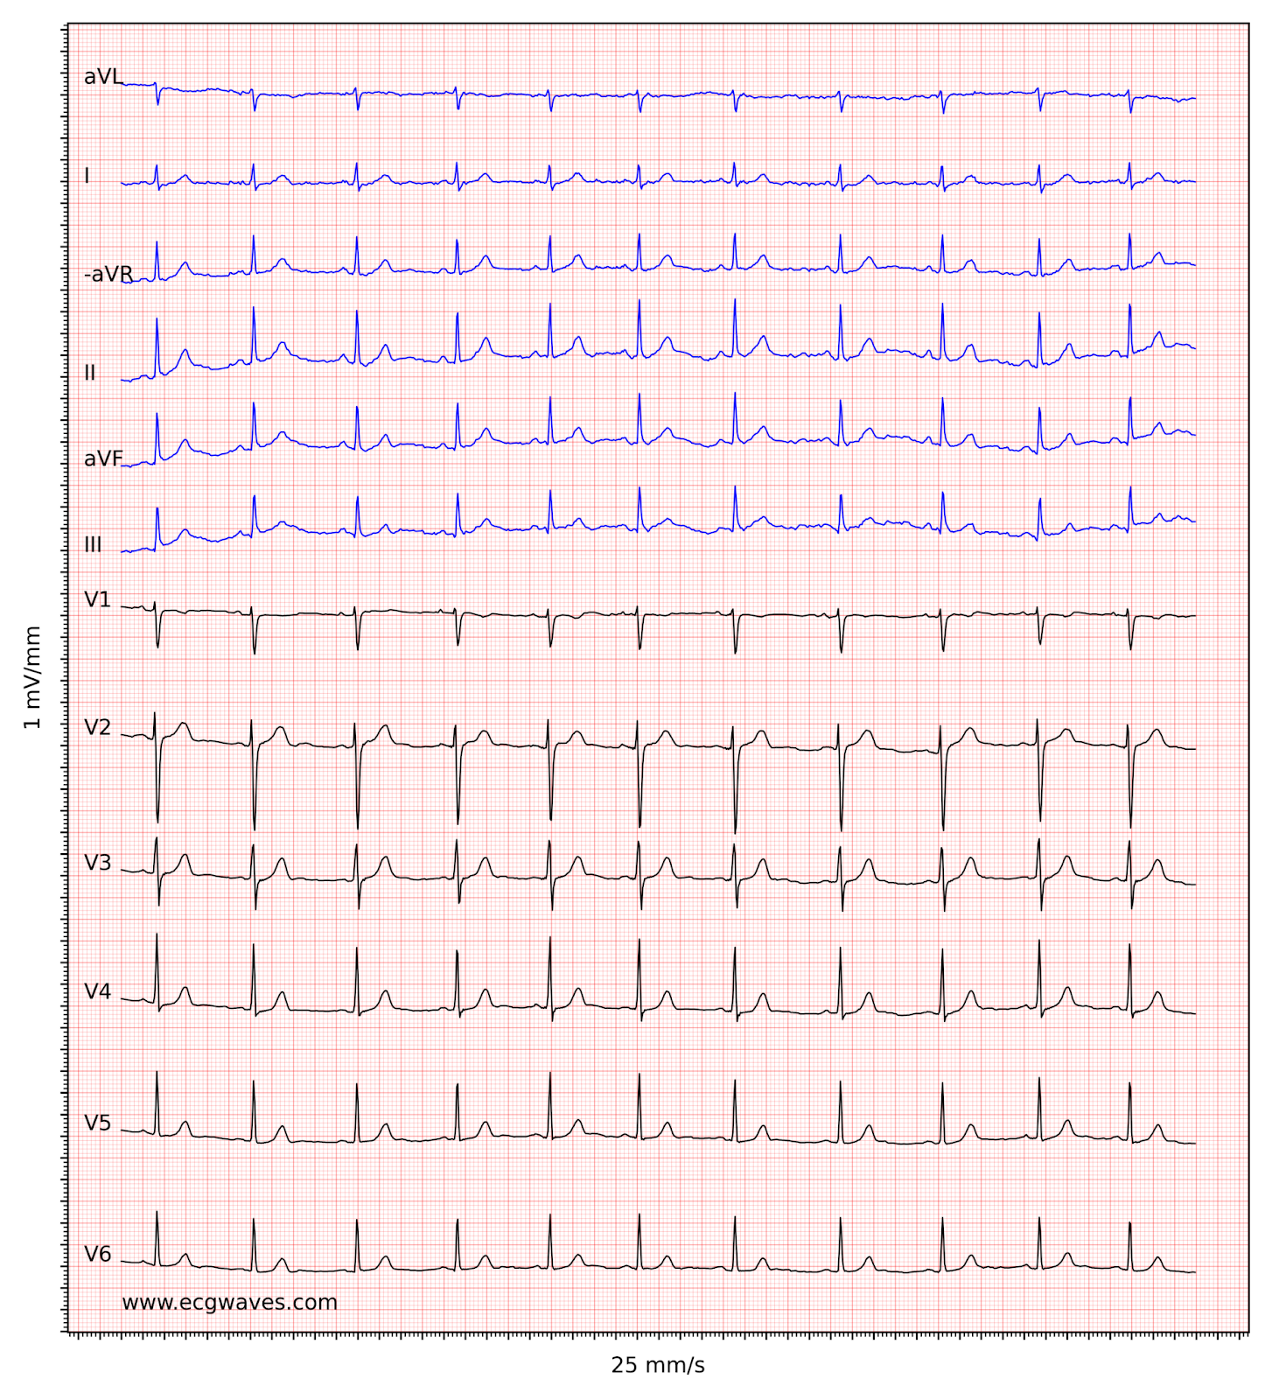
Aufgabe eines EKG
elektrische Aktivität des Herzens
Elektroden messen Potenzialdifferenzen
EKG-Zeitintervalle, Herzinfarkte, vektorielle Deutung
Extremitäten vs. Brustwand

Slide 4
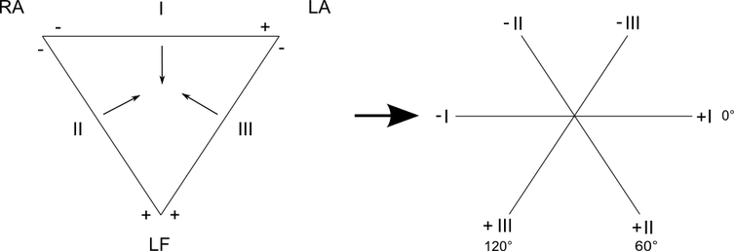
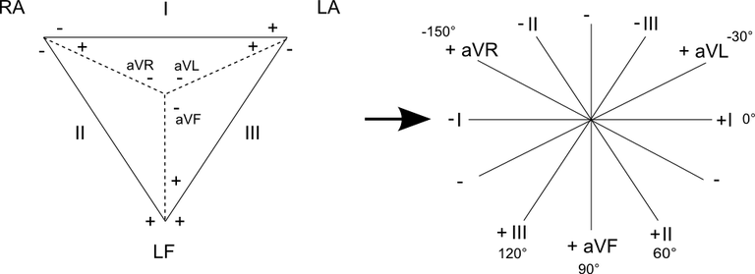
Extremitäten-EKG: Ableitungen
Einthoven-Ableitungen
Differenz zwischen 2 Elektroden
Einthoven-Dreieck
Goldberger-Ableitungen
Differenz von einer Elektrode zu Summe der anderen Elektroden
Bessere vektorielle Deutung

Slide 5
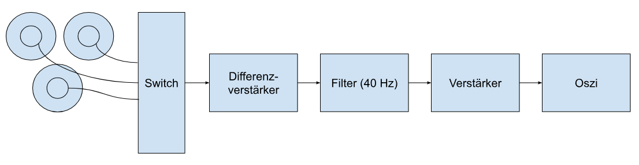
Konzept
Analoge Schaltung zwischen Elektroden und Oszi
Nur Einthoven-Ableitungen
Switch für Konfigurationen

Slide 6
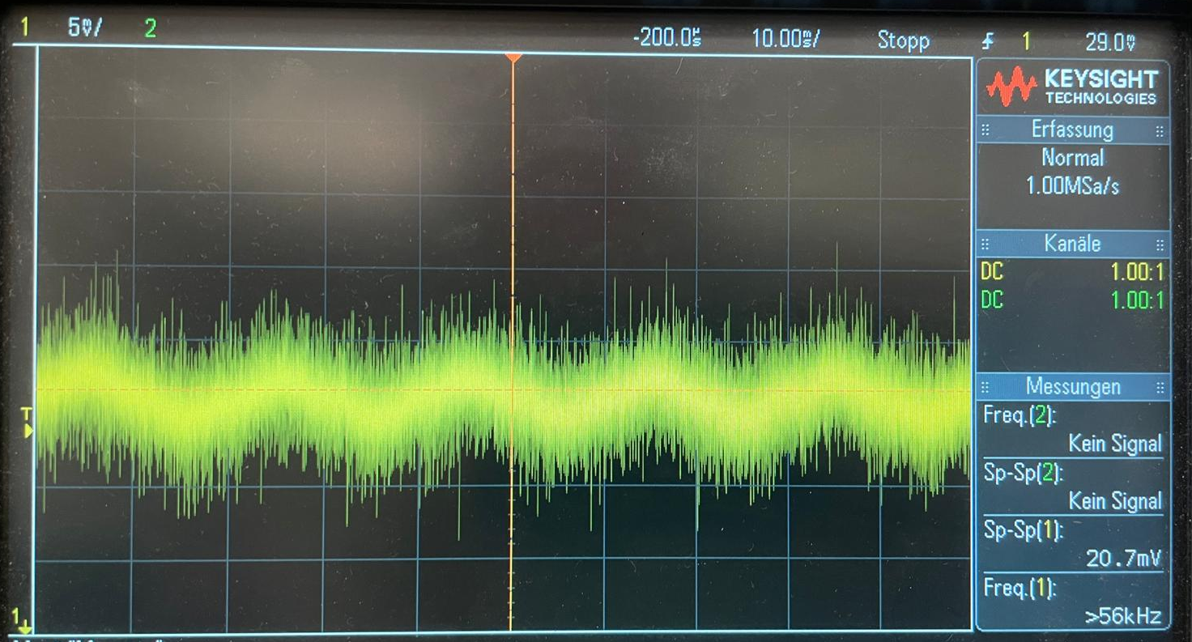
Ausgang der Elektroden
50 Hz Sinus → Störungen durch Netzspannung
Hochfrequentes Rauschen
T=20ms

Slide 7
Quellen
https://www.fokus-ekg.de/aktuelles/elektrophysikalische-und-physiologische-grundlagen/prinzip/
https://www.fokus-ekg.de/inhalt-von-a-z/ekg-ableitungen/einthoven-ableitungen/
Anatomie Herz: https://www.main-herz.de/images/pictures/612d12d2/612d12d3/612d12d4/website_reizleitungssystem.jpg

Slide 8
Danke für Ihre Aufmerksamkeit!
Gibt‘s noch Fragen?

